Slide 1
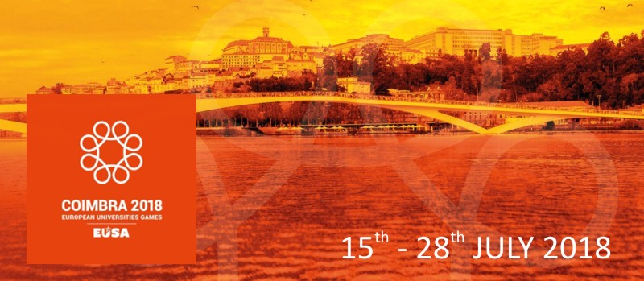
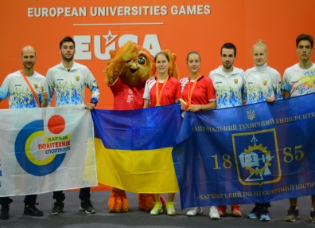
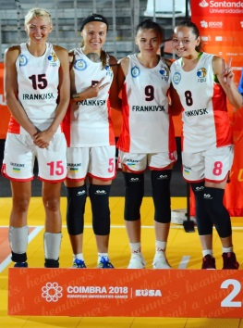
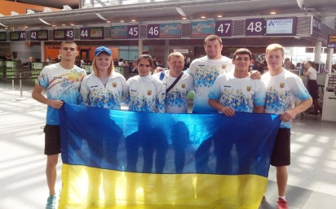
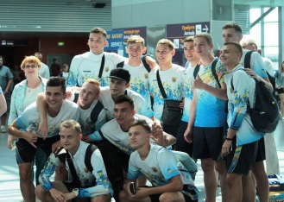
IV Європейські університетські ігри 12 загальнокомандне місце серед 39 країн 10 нагород: 2 – золоті, 2 – срібні, 6 – бронзових медалей
Золото
Марина Ільїнська/Владислава Лісна – пара, бадмінтон;
Андрій Колесник (+100) – дзюдо.
Срібло
Христина Філевич, Оксана Моллова, Вікторія Карєва,
Анастасія Сидорак – баскетбол 3х3;
Геворг Манукян (до 73) – дзюдо.
Бронза
Марина Ільїнська, Владислава Лісна, Олександр Шмундяк –
одиночка, бадмінтон;
Ганна Антикало (-70) і Кирило Самотуг (-60) – дзюдо;
Збірна команда з футболу.

